Slide 1
Домашние животные и птицы
Подготовила:
воспитатель
МБДОУ 181 г.о.Самара
Лысова Ю.В.

Slide 2
Домашние животные

Slide 3
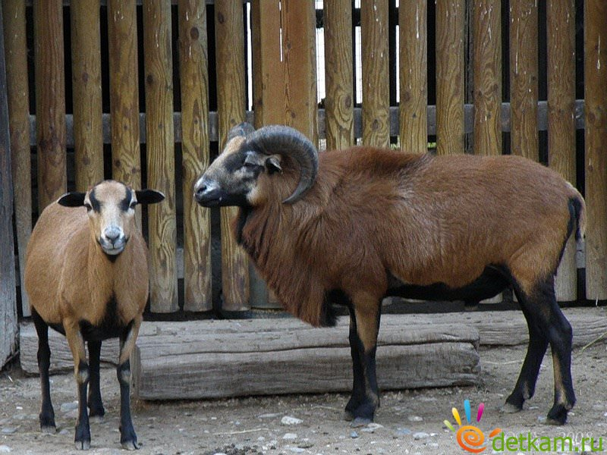
Баран
Завитые рожки,
Тоненькие ножки,
Шубка шерстяная
Тоже завитая.
У хозяина живёт,
Травку сочную жуёт.

Slide 4
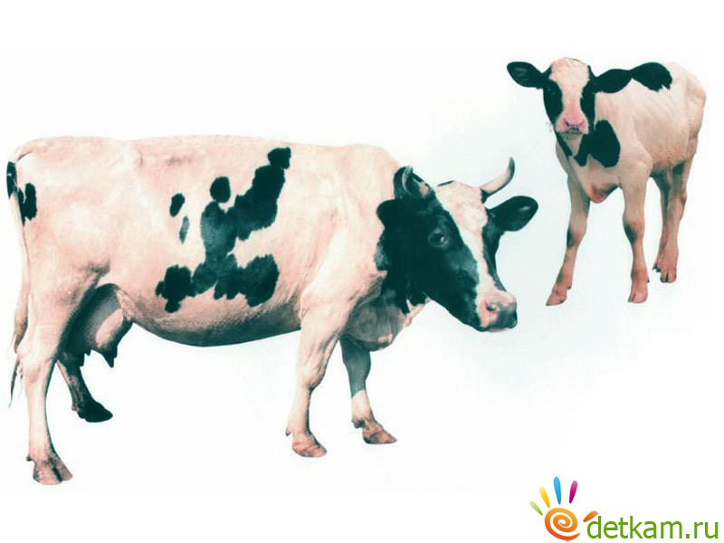
Корова
Коровушка, коровушка,
Рогатая головушка!
Малых деток не бодай,
Молока им лучше дай!

Slide 5
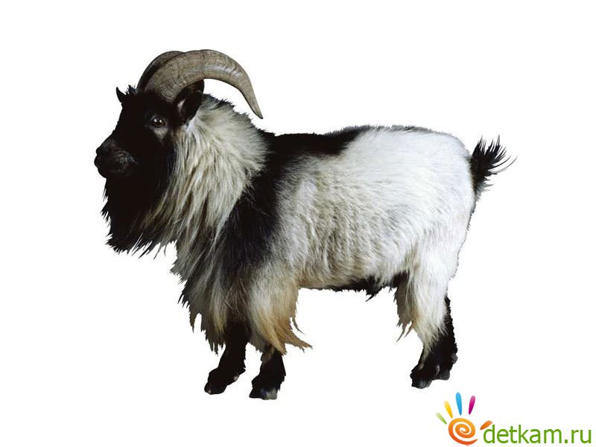
Козел
У меня живёт козлёнок,
Я сама его пасу.
Я козлёнка в сад зелёный
Рано утром отнесу.
Он заблудится в саду -
Я в траве его найду.

Slide 6
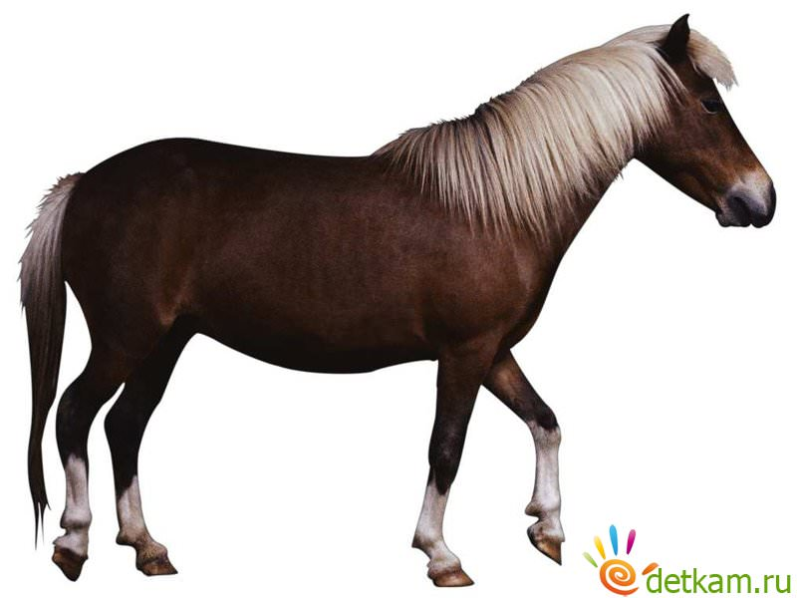
Лошадь
– Ты куда спешишь, лошадка?
– У меня с утра зарядка!
Тороплюсь я в чисто поле,
Чтобы там побегать вволю!

Slide 7
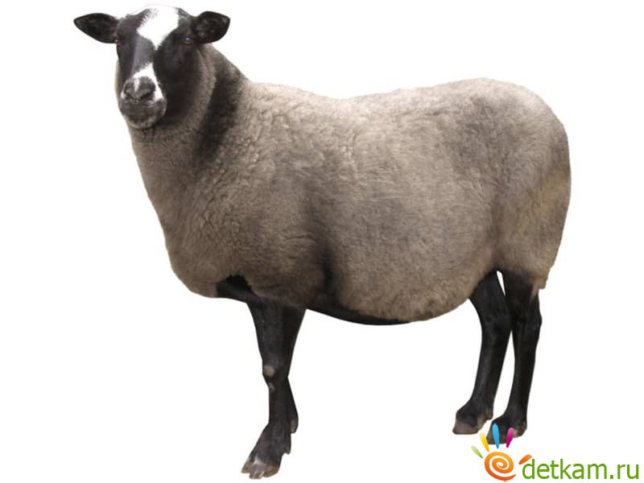
Овца
Блеет жалобно: «Б-е-е,
б-е-е!»
Травку щиплет во дворе,
Шубка в завитых колечках,
А зовут её …
Овечка

Slide 8
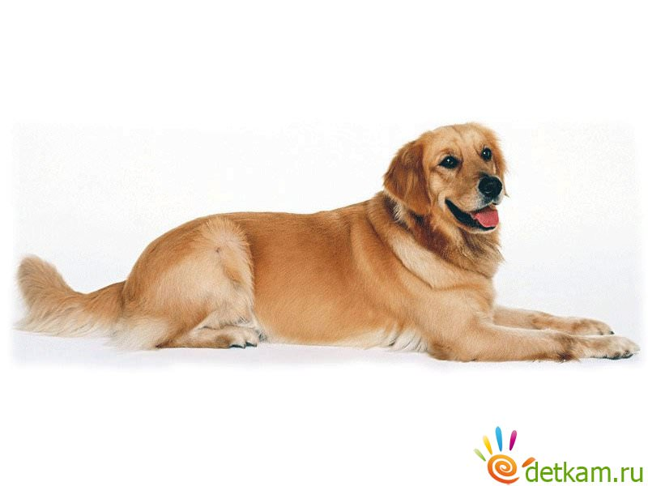
Собака
В будке живет,
Кости грызет.
Лает и кусается –
Как называется?
Собака

Slide 9
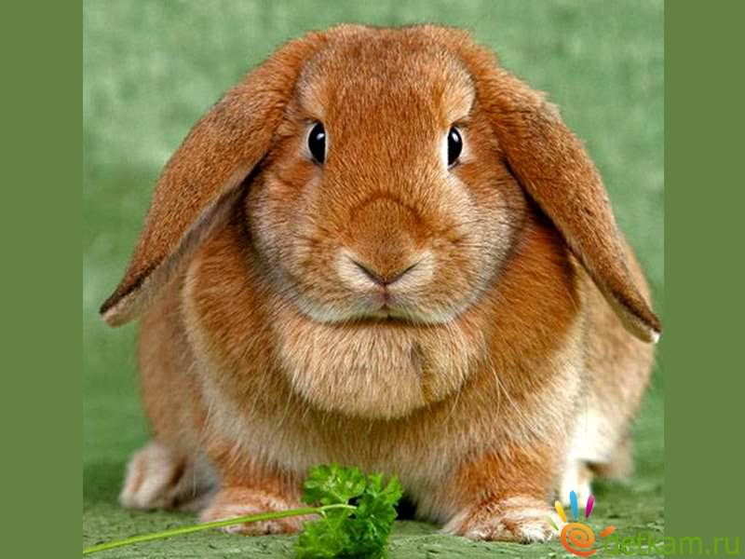
Кролик
Любит кушать он морковку
И капусту для сноровки,
А следит за клеткой Толик,
Там живёт пушистый….
кролик

Slide 10
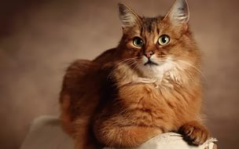
Кошка
Вся мохнатенькая,
Сама усатенькая,
Днем спит
И сказки говорит,
А ночью бродит,
На охоту ходит.
Кошка

Slide 11
Домашние птицы

Slide 12
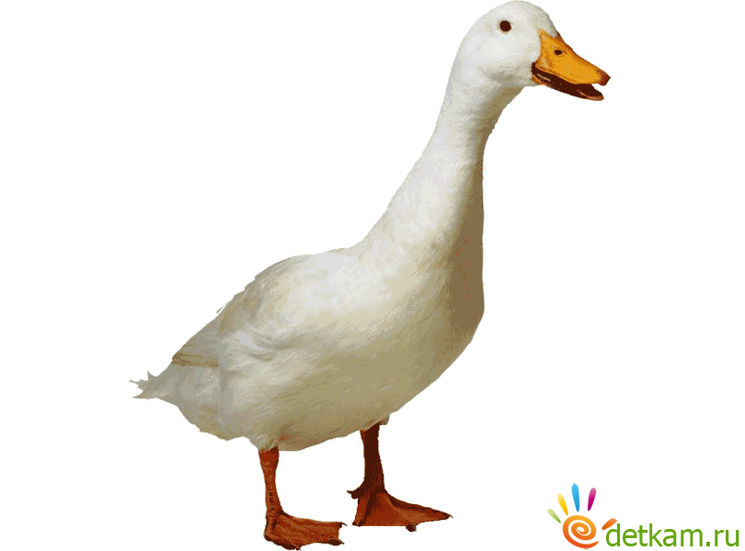
Гусь
Шея длинная у птицы.
Клювом ущипнуть стремится.
Зашипит, а ты не трусь.
"га-га-га" -- кто это? –
гусь

Slide 13
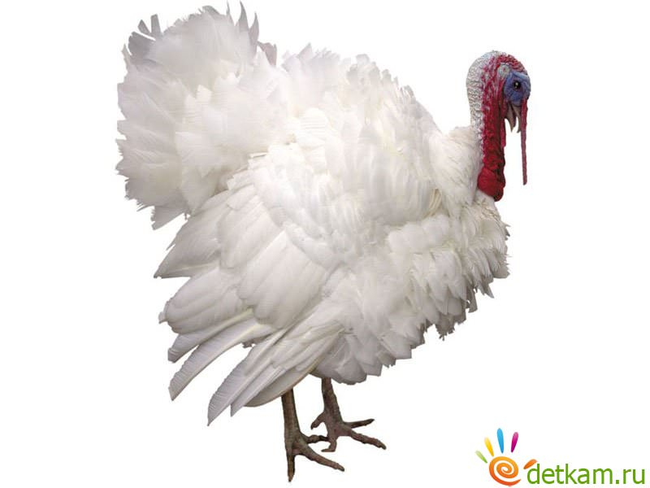
Индюк
Хвост как веер, гордый взгляд,
Не одежда, а наряд,
Пусть завидуют вокруг:
Птица важная
Индюк

Slide 14
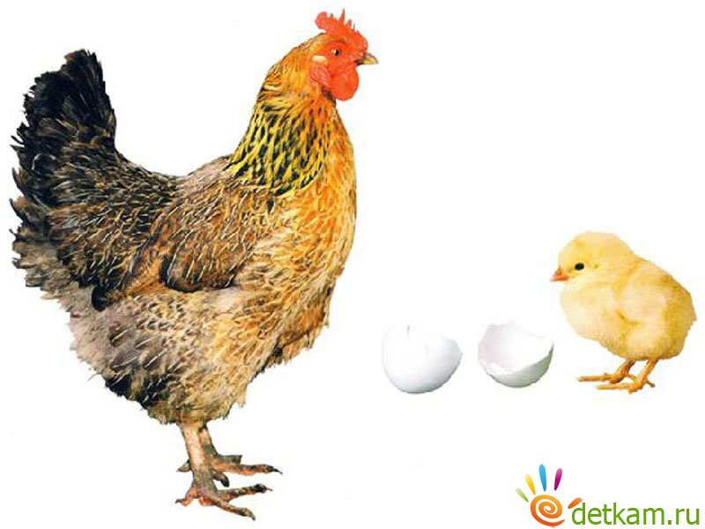
Курица
Всё кудахчет эта птица,
Ищет, чем бы подкрепиться.
Нет, она не хмурится.
Просто это –
Курица

Slide 15
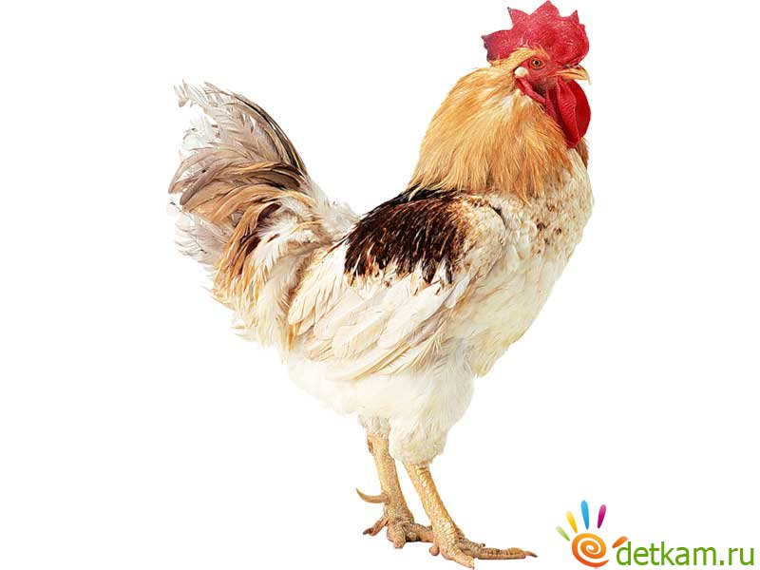
Петух
Спозаранку я встаю,
Звонким голосом пою.
Травку разгребаю,
Зёрна собираю.
У меня есть гребешок,
Кто я дети?……
петушок

Slide 16
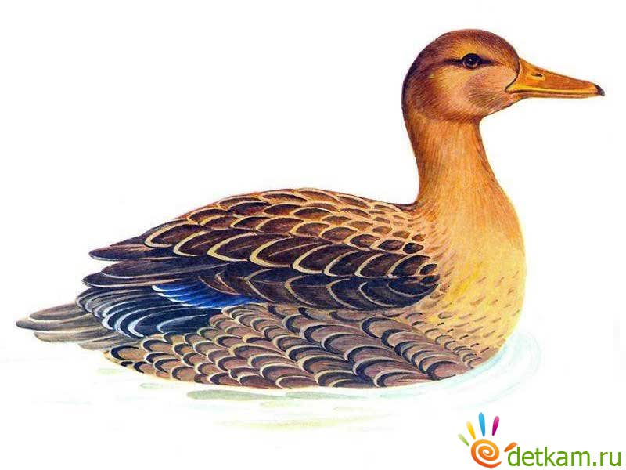
Утка
Под дождём она гуляет,
Щипать травку обожает,
Кря кричит, Всё это шутка,
Ну конечно это –
утка

